Slide 1
UN PADRE CON DETERMINACION. GENESIS.22:1-13.
INTRODUCCION:
Esta historia en la vida de Abraham en una de las mas especiales.
Tal vez, ninguna otra escena en la Biblia, con la excepción del mismo Calvario, es más conmovedora que ésta, y ninguna da una ilustración más clara de la muerte en la cruz del Hijo unigénito, amado de Dios.
La prueba suprema de la fe de Abraham vino cuando Dios ordenó que ofreciera a Isaac en holocausto en la tierra de Moriah.

Slide 2
GENESIS.22:1-13.
Aconteció que después de estas cosas, Dios probó a Abraham, y le dijo: ¡Abraham! Y él respondió: Heme aquí.
«refinar, probar, comprobar, fundir». Esta raíz, cuyo significado básico es fundir y refinar,
un adjetivo que quiere decir «puro y sin diluir», describe la calidad del vino. Tsarap ha mantenido el significado de «refinar»
Toda prueba es, sin duda, una tentación y tiende a mostrar las disposiciones del corazón, si
son santas o impías.
Pero Dios probó a Abraham, no para llevarlo al pecado, como tienta Satanás
SANTIAGO.1:13.
Que nadie diga cuando es tentado: Soy tentado por Dios; porque Dios no puede ser tentado por el mal y El mismo no tienta a nadie.
DIOS NO TIENTA A NADIE.

Slide 3
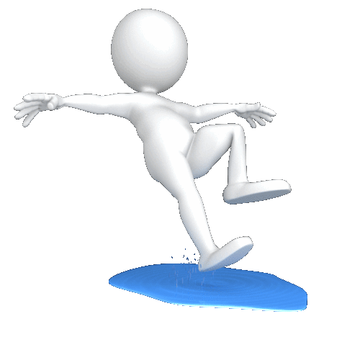
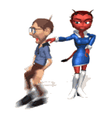
DIOS PRUEBA PARA AFIRMARLA Y FORTALECERLAS.
EXODO.20:20.
Y respondió Moisés al pueblo: No temáis, porque Dios ha venido para poneros a prueba, y para que su temor permanezca en vosotros, y para que no pequéis.
SATANAS TIENTA PARA HACER PECAR Y CAER.

Slide 4
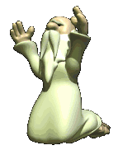
En realidad Dios no tenía la intención de que Abraham cumpliera su mandamiento; Dios siempre se ha opuesto al sacrificio humano.
DEUTERONOMIO.12:31.
No procederás así para con el SEÑOR tu Dios, porque toda acción abominable que el SEÑOR odia ellos la han hecho en honor de sus dioses; porque aun a sus hijos y a sus hijas queman en el fuego en honor a sus dioses.
El amor de Abraham para su hijo es una ilustración pálida del amor de Dios para el Señor Jesucristo.
El sacrificio de Isaac era una ilustración de un acto supremo de adoración, el sacrificio del mismo Salvador para cumplir la voluntad de Dios.

Slide 5
V.2.
Y Dios dijo: Toma ahora a tu hijo, tu único, a quien amas, a Isaac, y ve a la tierra de Moriah, y ofrécelo allí en holocausto sobre uno de los montes que yo te diré.
Las palabras de Dios: «tu hijo, Isaac, a quien amas», han de haber sido palabras duras para Abraham, como una herida profunda. Isaac era el único hijo de Abraham en el sentido de que era el único hijo de la promesa, hijo unigénito, el hijo del nacimiento milagroso.
Este estremecedor mandamiento puso en marcha una especial y severa prueba para Abraham este es el sacrificio de su hijo su único hijo repetido tres veces.
V.2.

Slide 6
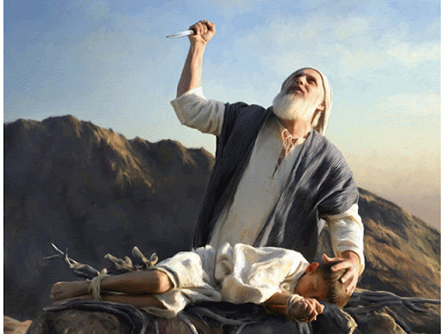
V.12.
Y el ángel dijo: No extiendas tu mano contra el muchacho, ni le hagas nada; porque ahora sé que temes a Dios, ya que no me has rehusado tu hijo, tu único.
V.16.
y dijo: Por mí mismo he jurado, declara el SEÑOR, que por cuanto has hecho esto y no me has rehusado tu hijo, tu único,
Y ofrécelo en holocausto.
La manera: ofrécelo en holocausto; no sólo mata a tu hijo, tu Isaac, sino
matarlo como un sacrificio; matarlo con toda aquella solemne pompa y ceremonia, con que
acostumbraba a ofrecer sus holocaustos.

Slide 7
DIOS PIDE NUESTROS CUERPOS EN SACRIFICIOS.
ROMANOS.12:1-2.
V.1.
Por consiguiente, hermanos, os ruego por las misericordias de Dios que presentéis vuestros cuerpos como sacrificio vivo y santo, aceptable a Dios, que es vuestro culto racional.
V.2.
Y no os adaptéis a este mundo, sino transformaos mediante la renovación de vuestra mente, para que verifiquéis cuál es la voluntad de Dios: lo que es bueno, aceptable y perfecto.

Slide 8
La persona del sacrificio:
Toma a tu hijo; no tus toros ni tus corderos.
¡Con cuánta voluntad hubiera partido Abraham con todos ellos para redimir a Isaac! Tu hijo; no tu siervo.
II CRONICAS.3:1.
MORIAH- EL LUGAR DEL SACRIFICIO.
Entonces Salomón comenzó a edificar la casa del SEÑOR en Jerusalén en el monte Moriah, donde el SEÑOR se había aparecido a su padre David, en el lugar que David había preparado en la era de Ornán jebuseo.
TRADICIONALMENTE ASOCIADA CON JERUSALEN Y EL LUGAR SOBRE EL QUE MAS ADELANTE SE IBA A LEVANTAR EL TEMPLO DE SALOMON.

Slide 9
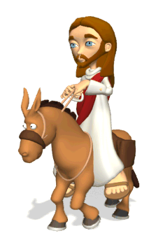
V.3.
Abraham se levantó muy de mañana, aparejó su asno y tomó con él a dos de sus mozos y a su hijo Isaac; y partió leña para el holocausto, y se levantó y fue al lugar que Dios le había dicho.
ABRAHAM YA IBA PREPARADO DE ANTEMANO CON LA LEÑA.
El buen patriarca se levanta temprano y empieza su triste viaje.
LA FE DE ABRAHAM SE DESMUESTRA EN SU INMEDIATA Y COMPLETA RESPUESTA.
PREPARO TODO LO NECESARIO PARA EL HOLOCAUSTO Y SIGUIO TODAS LAS INSTRUCCIONES.

Slide 10
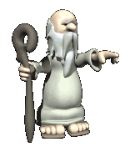
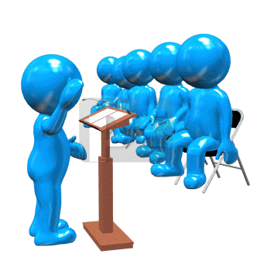
V.4.
Al tercer día alzó Abraham los ojos y vio el lugar de lejos.
LO LARGO DEL VIAJE TRES DIAS DE CAMINO PARA ADORAR A DIOS.
¿CANTO ESTAMOS DISPUESTO A CAMINAR PARA ADORAR A DIOS?

Slide 11
V.5.
Entonces Abraham dijo a sus mozos: Quedaos aquí con el asno; yo y el muchacho iremos hasta allá, adoraremos y volveremos a vosotros.
ABRAHAM QUITO TODO LO QUE LE PODIA SER DE OBSTACULO.
NOSOTROS TENEMOS QUE QUITAR TODO LO QUE NOS PUEDA OBSTACULIZAR PARA SERVIR A DIOS.
MATEO.18:8-9.

Slide 12
V.8.
Y si tu mano o tu pie te es ocasión de pecar, córtatelo y échalo de ti; te es mejor entrar en la vida manco o cojo, que teniendo dos manos y dos pies, ser echado en el fuego eterno.
V.9.
Y si tu ojo te es ocasión de pecar, arráncatelo y échalo de ti. Te es mejor entrar en la vida con un solo ojo, que teniendo dos ojos, ser echado en el infierno de fuego.
¿QUE ESTAMOS DISPUESTO A DEJAR POR CRISTO?
LUCAS.14:26-27.

Slide 13
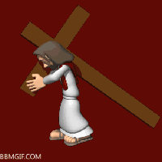
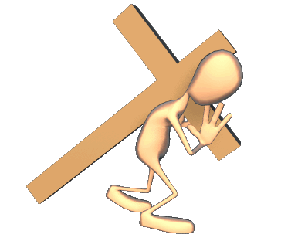
V.26.
Si alguno viene a mí, y no aborrece a su padre y madre, a su mujer e hijos, a sus hermanos y hermanas, y aun hasta su propia vida, no puede ser mi discípulo.
V.27.
El que no carga su cruz y viene en pos de mí, no puede ser mi discípulo.

Slide 14
La expresión, “volveremos a vosotros”, Es señal que Abraham esperaba que Isaac, siendo resucitad de los muertos, iba a regresar con él.
ABRAHAM TENIA TANTA CONFIANZA EN LA REALIDAD DE LA PROMESA DE DIOS.
V.17.
Por la fe Abraham, cuando fue probado, ofreció a Isaac; y el que había recibido las promesas ofrecía a su único hijo;
HEBREOS.11:17-19.
V.18.
fue a él a quien se le dijo: EN ISAAC TE SERA LLAMADA DESCENDENCIA.
V.19.
El consideró que Dios era poderoso para levantar aun de entre los muertos, de donde también, en sentido figurado, lo volvió a recibir.

Slide 15
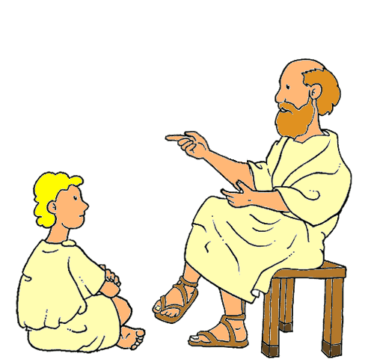
V.6.
Tomó Abraham la leña del holocausto y la puso sobre Isaac su hijo, y tomó en su mano el fuego y el cuchillo. Y los dos iban juntos.
ABRAHAM ESTABA LISTO PARA SACRIFICAR A SU UNICO HIJO.
LOS PADRES DEBEN ENSEÑAR A SUS HIJOS.
TAMBIEN ENSEÑA A ISAAC A PARTICIPAR Y AYUDAR.
LO PUSO QUE CARGARA LA LEÑA.

Slide 16
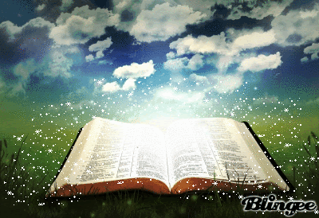
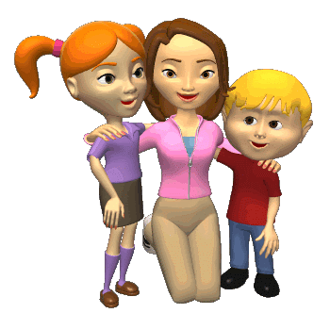
PROVERBIOS.22:6.
Enseña al niño el camino en que debe andar, y aun cuando sea viejo no se apartará de él.
EFESIOS.6:4.
Y vosotros, padres, no provoquéis a ira a vuestros hijos, sino criadlos en la disciplina e instrucción del Señor.

Slide 17
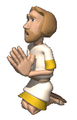
V.7.
Y habló Isaac a su padre Abraham, y le dijo: Padre mío. Y él respondió: Heme aquí, hijo mío. Y dijo Isaac: Aquí están el fuego y la leña, pero ¿dónde está el cordero para el holocausto?
Fue una pregunta muy sensible la que le planteó Isaac, mientras iban juntos:
“Padre mío”, dijo Isaac; era una palabra que derrite, la cual, uno pensaría, calaría hondo en el
corazón de Abraham,

Slide 18
V.8.
Y Abraham respondió: Dios proveerá para sí el cordero para el holocausto, hijo mío. Y los dos iban juntos.
V.36.
y vio a Jesús que pasaba, y dijo*: He ahí el Cordero de Dios.
LAS PALABRAS DE ABRAHAM ANTICIPAN LA PROVISION FUNDAMENTAL DE DIOS POR EL PECADO HUMANO CRISTO EL CORDERO DE DIOS.
JUAN.1:29, 36.
V.29.
Al día siguiente vio* a Jesús que venía hacia él, y dijo*: He ahí el Cordero de Dios que quita el pecado del mundo.

Slide 19
V.9.
Llegaron al lugar que Dios le había dicho y Abraham edificó allí el altar, arregló la leña, ató a su hijo Isaac y lo puso en el altar sobre la leña.
ABRAHAM SIEMPRE ESTABA DISPUESTO A EDIFICAR ALTAR PARA ADORAR A DIOS.
V.8.
De allí se trasladó hacia el monte al oriente de Betel, y plantó su tienda, teniendo a Betel al occidente y Hai al oriente; y edificó allí un altar al SEÑOR, e invocó el nombre del SEÑOR.
GENESIS.12:7-8.
el SEÑOR se apareció a Abram, y le dijo: A tu descendencia daré esta tierra. Entonces él edificó allí un altar al SEÑOR que se le había aparecido.

Slide 20
GENESIS.13:18.
Entonces Abram mudó su tienda, y vino y habitó en el encinar de Mamre, que está en Hebrón, y edificó allí un altar al SEÑOR.
SIEMPRE EDIFICO ALTAR PARA ADORAR A DIOS.
COMO JESUS.
LUCAS.4:16.
Llegó a Nazaret, donde se había criado, y según su costumbre, entró en la sinagoga el día de reposo, y se levantó a leer.

Slide 21
V.10.
Entonces Abraham extendió su mano y tomó el cuchillo para sacrificar a su hijo.
NO ERA TAN FACIL ESTA DECISIÓN PARA ABRAHAM.
¿QUE SACRIFICIOS ESTAMOS DANDO NOSOTROS?

Slide 22
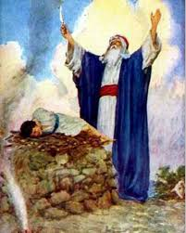
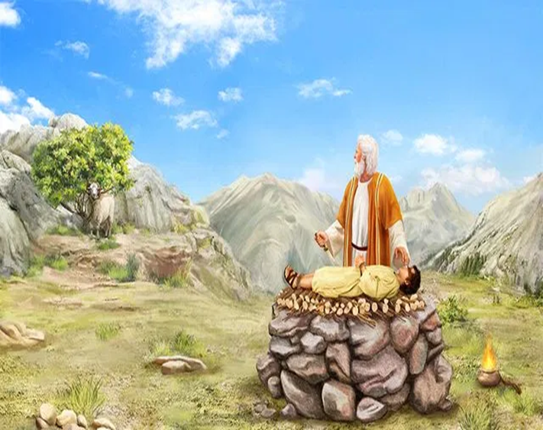
V.11.
Mas el ángel del SEÑOR lo llamó desde el cielo y dijo: ¡Abraham, Abraham! Y él respondió: Heme aquí.
EL ANGEL DETIENE Y DA LA ORDEN A ABRAHAM QUIEN YA ESTABA DISPUESTO A ENTERRAR EL CUCHILLO A SU HIJO.

Slide 23
V.12.
Y el ángel dijo: No extiendas tu mano contra el muchacho, ni le hagas nada; porque ahora sé que temes a Dios, ya que no me has rehusado tu hijo, tu único.
PROVERBIOS.1:7.
ABRAHAM DEMOSTRO EL TEMOR QUE TENIA A DIOS.
El temor del SEÑOR es el principio de la sabiduría; los necios desprecian la sabiduría y la instrucción.

Slide 24
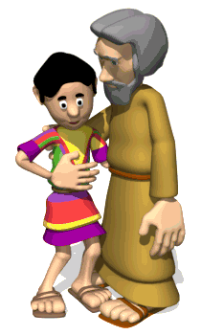
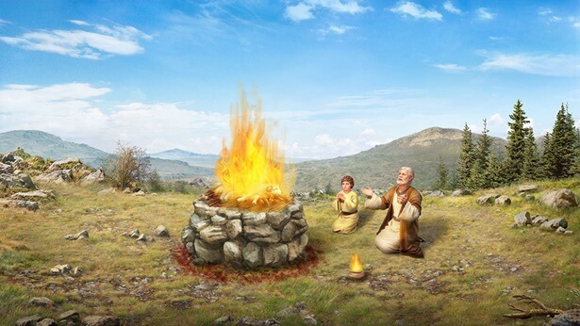
V.13.
Entonces Abraham alzó los ojos y miró, y he aquí, vio un carnero detrás de él trabado por los cuernos en un matorral; y Abraham fue, tomó el carnero y lo ofreció en holocausto en lugar de su hijo.
AQUÍ VEMOS CUMPLIDAS LAS PALABRAS DE ABRAHAM POR CONFIAR EN DIOS. V.8.

Slide 25
CONCLUSION:
Abraham es un gran ejemplo de obedecer a Dios no importando lo que El, Dios nos mande.
Tenemos que obedecer a Dios siempre a pesar de las dificultades que se nos presente.
Debemos de quitar todo lo que nos sea de tropiezo para servir a Dios.
Dios desea que le demos nuestra vida en sacrificio vivo santo.
¿Qué sacrificio estamos dando a Dios?

Slide 26
POR SU FINA ATENCION.
DIOS NOS BENDIGA A TODOS.

